Slide 1










UML概述
PRD-G06小组
组长：赵豪杰
组员：罗培铖，苏碧青，郑丞钧，张嘉诚

Slide 2

1
UML简介
2
UML的结构
3
UML的图
CONTENTS
4
UML的视图
目 录
5
系统开发阶段
6
提问与综合展示

Slide 3



第一部分
一、UML简介
1.1 什么是UML
1.2 UML的发展历程
1.3 UML的特点

Slide 4
1.1 什么是UML
UML（Unified Modeling Language统一建模语言），是一种能够描述问题、描述解决方案、起到沟通作用的语言。通俗的说，它是一种用文本、图形和符号的集合来描述现实生活中各类事物、活动、及其之间关系的语言。

Slide 5



1.1.1 为什么要学习UML
UML建模可以达到以下目的：
1.使用模型可以获得设计结果
2.模型为最后的代码提供依据
2
5.使用模型可以
加强人员之间的沟通
3
1
3.使用模型可以更好地理解问题
4.使用模型可以更早地发现错误或疏漏的地方

Slide 6
1.1.1 为什么要学习UML
有很多人认为，UML的主要用途就是软件设计。也有人认为，如果你不是开发人员，是难以理解UML的。
然而我第一次在实际工作中应用UML的却不是软件设计，而是软件需求分析!当时我们和客户面对面沟通调研需求的时候，直接用类图、顺序图、活动图、用例图等UML。我们并没有因此和客户无法沟通，反而是沟通得更加顺畅。客户在我们的引导下，很快就会读懂这些UML图，因为UML图，让我们和客户的沟通效率和效果更好!
UML可帮助我们做软件需求分析和软件设计的工作，在我工作中大概各占了50%的比例，当然在你的实际工作中不一定是这样的比例。学会使用UML会让你的需求分析或者软件设计工作更上一层楼。
UML应用于软件需求分析时，其学习门槛将会大大降低!语法复杂度会降低，而且你基本不需要掌握软件开发的知识。只要你对软件需求分析感兴趣，认真学习和应用UML，就很有机会成为软件需求分析高手。
——摘录自CSDN上某位程序员（ID：学无止境---有分享有梦想）对UML的看法

Slide 7
1.2 UML的发展历程
1995年秋，Booch、Rumbaugh和Jacobson在1996年6月和10月分别发布了两个新的版本，UML 0.9和UML0.91，并将UM重新命名为UML（Unified Modeling Language）。
1997年11月17日，OMG采纳UML 1.1作为基于面向对象技术的标准建模语言。
2005年，UML2.0规范形成，至此，代表早期最好思想的、融合的UML已经呈现在人们面前。
2005
1994
1995
1996
1997
1994年10月，Grady Booch和Jim Rumbaugh于1995年10月发布第一个公开版本，称为统一方法UM 0.8。
1996年，UML的开发者倡议成立了UML成员协会，以完善、加强和促进UML的定义工作。
1996年底，UML已稳占面向对象技术市场的85%，成为可视化建模语言事实上的工业标准。

Slide 8

1.3 UML的特点
一
UML统一了Booch、OMT和OOSE等方法中的基本概念和符号。
UML
二
UML吸取了面向对象领域中各种优秀的思想，其中也包括非OO方法的影响。
三
UML在演变过程中还提出了一些新的概念。例如：模板（Stereotypes）、职责（Responsibilities）活动图（Activity diagram）等新概念。

Slide 9
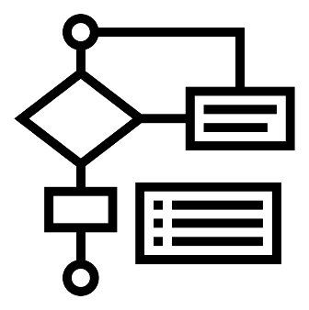
第二部分
二、UML的结构
UML中的事物
UML中的关系

Slide 10
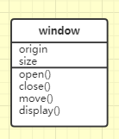
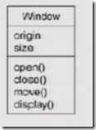
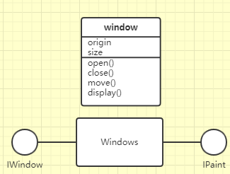
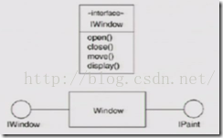
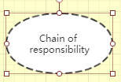
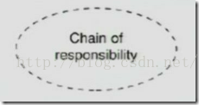
2.1.1 UML中的事物——构建事物
类
类是对一组具有相同属性、相同操作、相同关系和相同语义的对象的抽象。UML中类是一个矩形表示的，它包含三个区域，最上面的类名、中间是类的属性、最下面是类的方法。
接口
接口是指类或组件提供特定服务的一组操作的集合。因此，一个接口描述了类或组件的对外的可见的动作。一个接口可以实现类或组件的全部动作，也可以只实现一部分。接口在UML中被画成一个圆和它的名字。
构件事物
协作
描述了一组事物间的相互作用的集合。

Slide 11

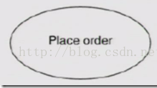


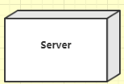
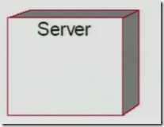
2.1.1 UML中的事物——构建事物
用例
用例是描述一系列的动作，这些动作是系统对一个特定角色执行的。在模型中用例是通过协作来实现的。在UML中，用例画为一个实线椭圆，通常还有它的名字。
构件
也称为“组件”，是物理上或可替换的系统部分，它实现了一个接口集合。在一个系统中，可以使用不同种类的组件，例如COM+或Java Beans
构件事物
节点
为了能够有效地对部署的结构进行建模，UML引入了节点这一概念，它可以用来描述实际的PC、打印机、服务器等软件运行的基础硬件，节点是运行时存在的物理元素，它表示了一种可计算的资源，通常至少有存储空间和处理能力。

Slide 12

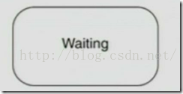

2.1.2 UML中的事物——行为事物
行为事物是UML模型图的动态部分，描述跨越空间和时间的行为。
交互
状态机
实现某功能的一组构件事物之间的消息的集合，涉及消息、动作序列、链接。
描述事物或交互在生命周期内响应时间所经历的状态序列。

Slide 13


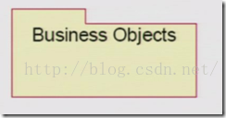
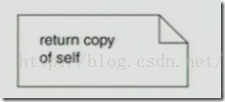
2.1.3,2.1.4 UML中的事物——分组事物和注释事物
分组事物
注释事物
分组事物是UML模型图的组织部分，描述事物的组织结构，主要由包来实现。
注释事物是UML模型的解释部分，用来对模型中的元素进行说明，解释。

Slide 14
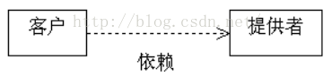
2.2.1 UML中的关系——依赖
1、依赖（Dependency）
依赖是两个模型元素间的语义关系，其中一个元素（独立事务）发生变化会影响另一个元素（依赖事务）的语义。在图形上，把依赖画成一条可能有方向的虚线，偶尔在其上还带有一个标记。

Slide 15
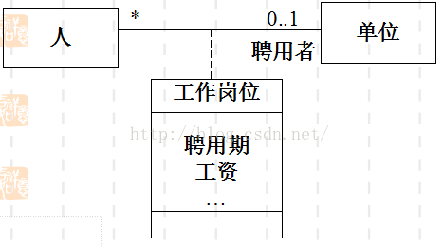
2.2.2 UML中的关系——关联
2、关联（Association）
关联指明了一个对象与另一个对象间的关系。在图形上，关联用一条实线表示，它可能有方向，偶尔在其上还有一个标记。例如，读者可以去图书馆借书和还书，图书管理员可以管理书籍也可以管理读者的信息，显然在读者、书籍、管理员之间存在着某种联系。那么在用UML设计类图的时候，就可以在读者、书籍、管理员三个类之间建立关联关系。

Slide 16
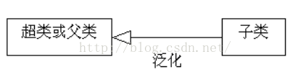
2.2.3 UML中的关系——泛化
3、泛化（Generalization）
泛化是一种一般化——特殊化的关系，是一般事物（父类）和该事物较为特殊的种类（子类）之间的关系，子类继承父类的属性和操作，除此之外，子类还添加新的属性和操作。在图形上，把泛化关系画成带有空心箭头的实线，该实线指向父类。

Slide 17
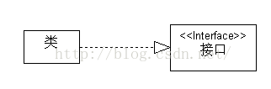
2.2.4 UML中的关系——实现
4、实现（Realization）
实现是类之间的语义关系，其中的一个类指定了由另一个类必须执行的约定。在两种地方会遇到实现关系：一种是在接口和实现它们的类或构件之间；另一种是在用例和实现它们的协作之间。在图形上，把实现关系画成一条带有空心箭头的虚线，它是泛化和依赖关系两种图形的结合。

Slide 18
第三部分
三、UML的图
1.静态图
4.交互图
2.行为图
5.实现图
3.用例图

Slide 19
3.1.1 静态图——类图
类图
类图是UML面向对象中最常用的一种图，类图可以帮助我们更直观的了解一个系统的体系结构。通过关系和类表示的类图，可以图形化的描述一个系统的设计部分。

Slide 20
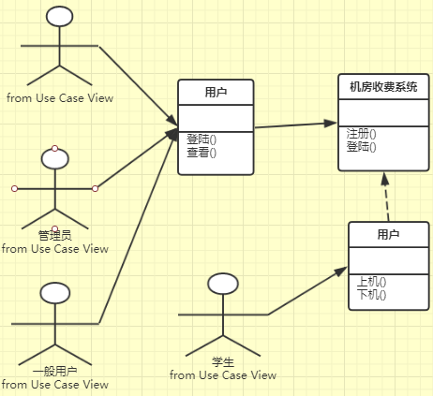
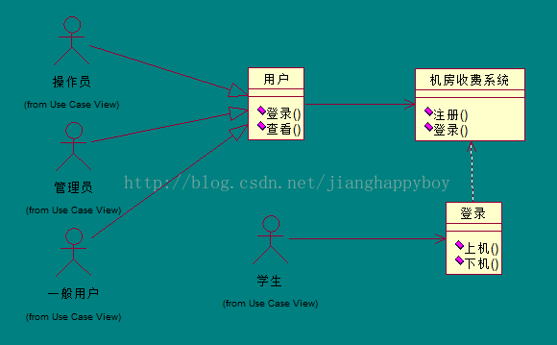
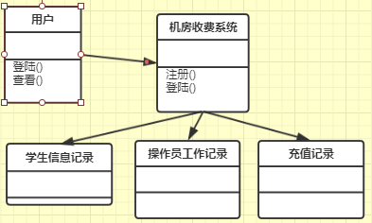
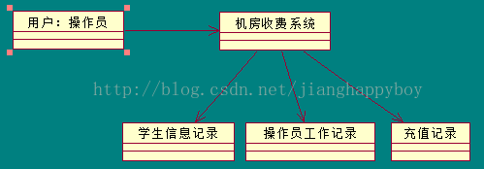
3.1.2 静态图——对象图
对象图
UML面向对象中对象图是类图的实例，几乎使用与类图完全相同的标识。它们的不同点在于对象图显示类的多个对象实例，而不是实例的类。一个对象图是类图的一个实例。由于对象存在生命周期，因此对象图只能在系统某一时间段存在。

Slide 21

3.1.3 静态图——包图
包图
展现模型要素的基本组织单元，以及这些组织单元之间的依赖关系，包括引用关系（PackageImport）和扩展关系（PackageMerge）。在通用的建模工具中，一般可以用类图描述包图中的逻辑。

Slide 22
3.1.4 静态图——组合结构图
组合结构图
描述系统中的某一部分（即“组合结构”）的内部内容，包括该部分与系统其他部分的交互点，这种图能够展示该部分内容“内容”参与者的配置情况。
“组合结构图”中引入了一些重要的概念。例如，“端口（Port）”，“端口”将组合结构与外部环境分离，实现了双向的封装，既涵盖了该组合结构所提供的行为（ProvidedInterface），同时也指出了该组合结构所需要的服务（RequiredInterface）;又如“协议”（Protocol），基于UML中的“协作”（Collaboration）的概念，展示哪些可复用的交互序列，其实质目的是描述那些可以在不同上下文环境中复用的协作模式。“协议”中所反映的任务由具体的“端口”承担。

Slide 23
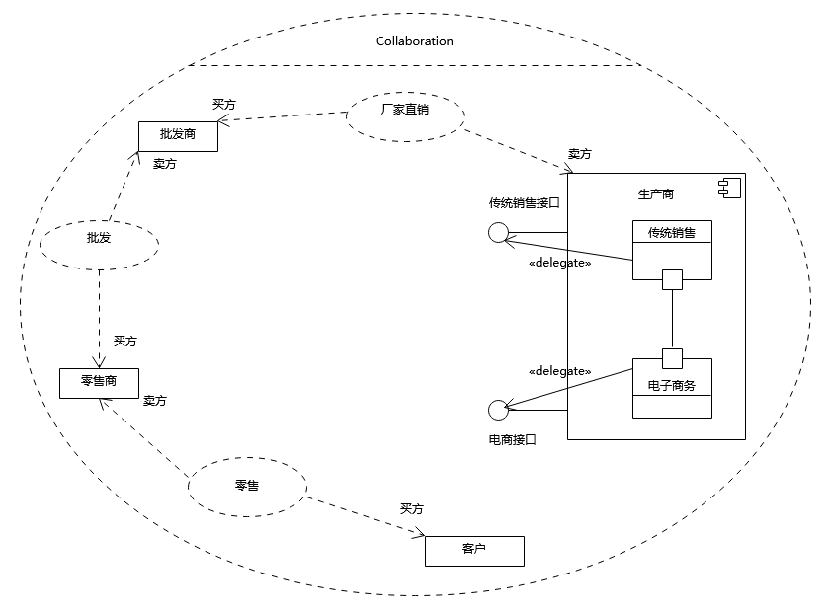
静态图——组合结构图
组件(Component)： 承担具体功能单元的实际文件，一般为lib, jar, dll, exe等格式，遵循接口定义并提供具体的接口实现。
绑定与角色绑定连接器(Role Binding Connector)：绑定用来连接从协作到完成该角色任务的类元。用带关键字Role的虚线箭头标识角色绑定连接器，并在类元端显示角色名称。
提供接口：也叫供接口，是指组件给其他组件提供服务时实现的特性和约束。用带棒球体标识
端口(Port)：类元与外部部件交互的连接处。用类元边框线上的小矩形框标识
委托与委托连接器(Delegate Connector)：委托用来定义组件外部接口和端口的工作方式。用带关键字<<delegate>>的实线箭头标识委托连接器
协作(Collaboration)：定义了共同完成一项功能的一系列角色，包括这些角色相应的实体和实体间的关系。用虚线框椭圆标识协作
部件(Part)：代表属于类元的一个元素，该元素可能包含一个或多个实例。常用在类或组件内部用不加修饰的矩形框标识

Slide 24
3.2.1 行为图——状态机图
状态机图
描述一个实体基于事件反应的动态行为，显示了该实体如何根据当前所处的状态对不同的事件做出反应的。

Slide 25
3.2.2 行为图——活动图
活动图
活动图由一些活动组成，图中同时包括了对这些活动的说明。当一个活动执行完毕之后，将沿着控制转移箭头转向下一个活动。活动图中还可以方便地描述控制转移的条件以及并行执行等要求。
在UML2.0中，活动图增加了泳道、对象等特性。

Slide 26
3.3.1 用例图——用例图
用例图
用例图是从用户角度描述系统功能，并指出各功能的操作者。用例图展示了一组用例、参与者以及它们之间的关系。
在UML2.0中，为每个用例增加了一个称为“Subject”的特征，这项特征的取值可以作为在逻辑层面划分一组用例的一项依据。用例所属的“系统边界”就是“Subject”的一种典型例子。

Slide 27
3.4.1 交互图——顺序图
顺序图
顺序图由一组对象构成，每个对象分别带有一条竖线，称作对象的生命线，它代表时间轴，时间沿竖线向下延伸。
对于顺序图，UML2.0主要做了3方面的改进。
①允许顺序图中明确的表达分支判断逻辑。
②允许“纵向”与“横向” 对顺序图进行拆分与引用。
③提供了一种新图，称为“交互概括图” 。

Slide 28
3.4.2 交互图——通信图
通信图
UML面向对象中通信图用于显示组件及其交互关系的空间组织结构，它并不侧重于交互的顺序。通信图显示了交互中的各个对象之间的组织交互关系以及对象彼此之间的链接。与顺序图不同通信图显示的是对象之间的关系。另外，通信图没有将时间作为一个单独的维度，因此序列号就决定了消息及其并发线程的顺序。它用带有编号的箭头来描述特定的方案，以显示在整个方案过程中消息的移动情况。通信图主要用于描绘对象之间消息的移动情况来反映具体的方案，显示对象及其交互关系的空间组织结构，而非交互的顺序。

Slide 29
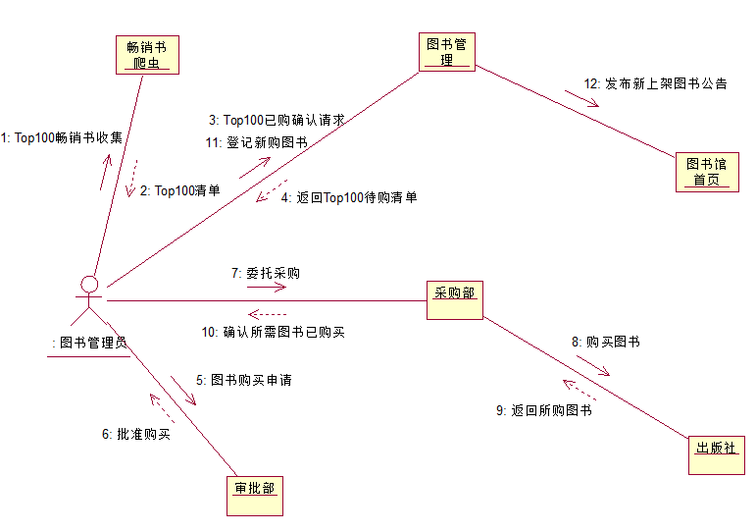
3.4.2 交互图——通信图

Slide 30
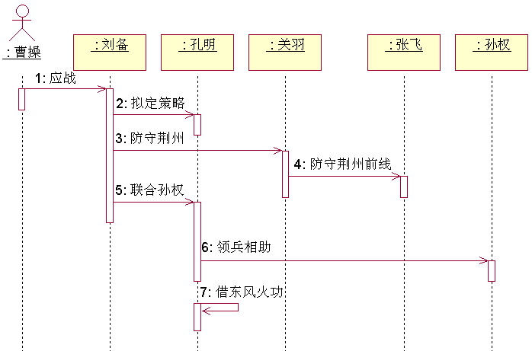
3.4.3 交互图——时间图
时间图
“时间图”是一种可选的交互图，展示交互过程中的真实时间信息，具体描述对象状态变化的时间点以及维持特定状态的时间段。
火烧赤壁

Slide 31
3.4.4 交互图——交互概况图
交互概述图
交互概述图是将活动图和顺序图嫁接在一起的图。
可以看作活动图的变体，它将活动节点进行细化，用一些小的顺序图来表示活动节点内部的对象控制流。
也可以看作顺序图的变体，它用活动图来补充顺序图。
交互概述图在草图中更加适用，先通过活动图对业务流程进行建模，然后对于一些关键的、复杂度并不高的活动节点进行细化，用顺序图来表示它的对象间的控制流。
不要盲目的使用交互概述图，对于规模稍大的场景，它并不是一个很好的选择，它将使模型的可读性大大降低。

Slide 32
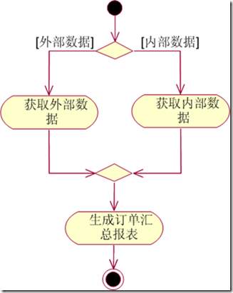
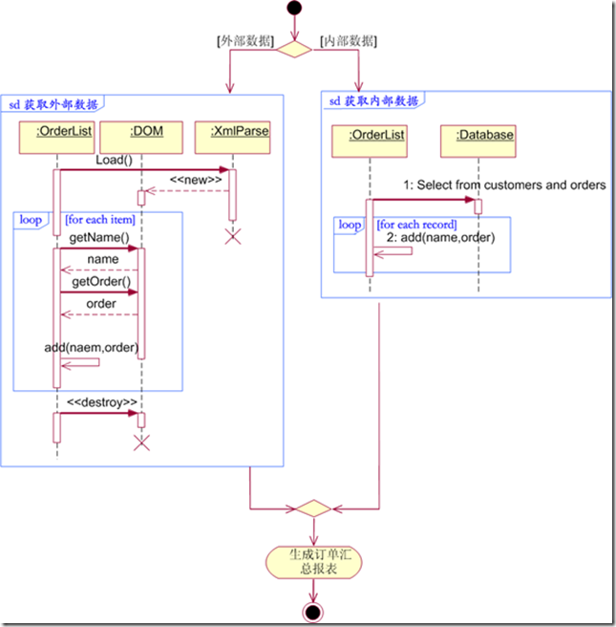
3.4.4 交互图——交互概况图
理清主线—用活动图表述主线
表述细节—用顺序图描述细节

Slide 33
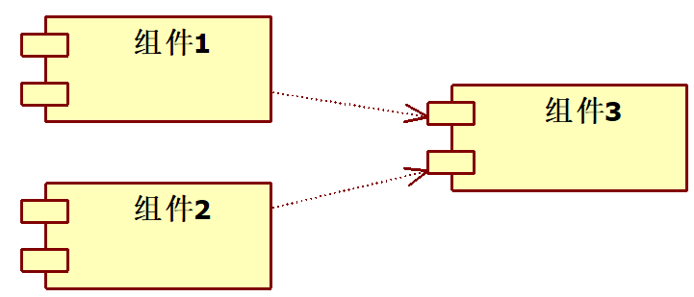
3.5.1 实现图——构件图
构件图
构件图，也称为组件图。组件图描述代码部件的物理结构及各部件之间的依赖关系，组件图有助于分析和理解部件之间的相互影响程度。

Slide 34
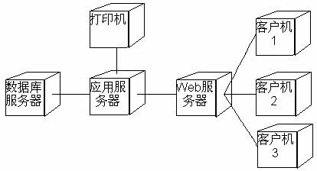
3.5.2 实现图——部署图
部署图
部署图，也称为配置图。UML面向对象中配置图描述系统中硬件和软件的物理配置情况和系统体系结构。

Slide 35
UML图——静态建模机制和动态建模机制
从应用的角度看，当采用面向对象技术设计系统时：
第一步：描述需求。
第二步：根据需求建立系统的静态模型，以构造系统的结构。
第三步：描述系统的行为。
其中，在第一步与第二步中所建立的模型都是静态的，包括用例图、类图（包含包）、对象图、构件图和配置图5个图形，是标准建模语言UML的静态建模机制。第三步中所建立的模型或者可以执行，或者表示执行时的时序状态或交互关系。它包括状态机图、活动图、顺序图和合作图4个图形是标准建模语言UML的动态建模机制。
因此，标准建模语言UML的主要内容也可以归纳为静态建模机制和动态建模机制两大类。

Slide 36
第四部分
四、UML视图
用例视图
组件视图
逻辑视图
部署视图
并发视图

Slide 37
UML视图
用例视图强调从系统的外部参与者（主要是用户）的角度看到的或需要的系统功能。
并发视图显示系统的并发性，解决在并发系统中存在的通信和同步问题。
配置视图显示系统的具体部署。部署是指将系统配置到由计算机和设备组成的物理结构上。
用例视图
逻辑视图
并发视图
组件视图
配置视图
逻辑视图从系统的静态结构和动态行为角度显示如何实现系统的功能。
组件视图显示代码组件的组织结构。

Slide 38
4.1 用例视图
用例视图主要描述一个系统应该具备的功能，指的是从系统的外部参与者所能看到的系统功能。用例表示的是系统的一个功能单元，可以被描述为参与者与系统之间的一次交互作用。
用例模型的用途主要是列举出系统中的用例和参与者，并指出哪个参与者参与了哪个用例的执行。用例视图是其他4种视图的核心，它的内容直接驱动其他视图的开发。
用例视图也称为外部视图、功能视图、
用户视图。
用例视图

Slide 39

4.2 逻辑视图
逻辑视图也称为静态视图、结构模型视图，包含类图、对象图和包图。
逻辑视图主要用于描述在用例视图中提出的系统功能的实现。逻辑视图主要关注系统的内部，它既描述系统的静态结构（系统中的类、对象以及他们之间的关系），也描述系统的动态协作关系。
01
02
系统的静态结构在类图和对象图中进行描述，而动态模型是在状态机图、时序图、通信图及活动图中进行描述。
逻辑视图的使用者主要是系统的设计人员和开发人员。
03
04

Slide 40
4.3 并发视图
并发视图也称为动态视图、进程视图，进程视图包括动态图（状态机图、交互图、活动图）和实现图（交互图和部署图）。
1
并发视图主要是从资源的有效利用、代码的并行执行以及系统环境中异步事件的处理等方面的考虑。将系统划分为并发执行的控制。
2
并发视图
3
并发视图主要由状态机图、通信图和活动图组成。
4
并发视图的使用者是开发人员和系统集成人员。

Slide 41
4.4 组件视图
组件视图也称为实现视图、物理视图。
组件视图描述系统的实现模块以及它们之间的依赖关系。其中，组件指的是不同类型的代码模块，它是构造应用的软件单元。组件视图中也可以添加组件的其他附加信息，例如，资源分配或者其他管理信息。
组件视图主要由构件图构成。
组件视图的使用者是开发人员。

Slide 42
4.5 部署视图
01
02
部署视图，也称之为配置视图。配置视图主要显示系统的物理部署，它描述位于节点上的运行实例的部署情况。配置视图主要由配置图表示，配置视图还允许评估分配结果和资源分配。
配置视图的使用者是开发人员、系统集成人员和测试人员。

Slide 43

第五部分
五、系统开发阶段
需求分析
测试
设计
软件特性与维护
实现

Slide 44
系统开发阶段
系统开发有5个阶段：需求分析、系统分析、系统设计、程序实现和测试阶段。
软件过程对于组织的重要性，就如同算法对于子程序运行一般。合适的算法可以提高运行的效率，不合适的算法则不仅无法提高效率，而且会浪费组织资源的使用率。软件开发过程牵涉的是更为复杂的人、事、物，而算法则是纯粹的机器代码执行。
软件开发过程主要是描述开发软件系统所牵涉的相关活动，以及如何循序渐进地执行这些活动。不同的系统、组织及开发。其管理工具所采用的流程都有可能不同。例如，有些系统适合采用按部就班的方式（瀑布模型），不断地重复执行分析、设计、实现、测试等活动（敏捷模型）。

Slide 45
5.1,5.2 需求分析与设计
“设计”是将需求转化为系统的重要过程。设计包含架构设计、模块间接口的设计、数据库设计、算法设计与数据结构设计等。
“需求分析”的主要内容是了解客户的需求、分析系统的可行性、分析需求的一致性及正确性等。

Slide 46
5.3 实现
“实现”指的是通过程序语言，将所设计的内容转化为可以执行的软件系统。
“除错”是实现活动中不可避免的工作，主要是修改程序编写过程中产生的错误。除此之外,“单元测试”通常也会在实现阶段进行，目的是确认单元程序代码的正确性。当程序有错误时，需要进行除错，将错误排除。

Slide 47
5.4 测试
测试是对实现的程序代码模块进行检测，检验其功能是否正确、性能是否符合要求。一般而言，测试可以分为单元测试、集成测试、系统测试与验收测试。
单元测试：测试单元模块功能是否能正常运行。
系统
测试
单元
测试
集成测试：测试模块与子系统的接口集成是否能正常运行。
系统测试：测试系统的整体性能、安全性、稳定度等非功能性需求是否符合预期目标。
集成
测试
验收
测试
验收测试：测试系统的整体性能是否符合使用者的要求。

Slide 48
5.5 软件特性与维护
软件系统的特性之一就是需求会经常发生变动，许多系统每个半年甚至几个月就会改版。
软件“维护”的目的是要确保已经发行的软件系统可以持续满足客户的需要。一般而言，维护可以有如下几种情况：修复错误、增加或变更功能，以及因为平台改变所做的调整。

Slide 49
第六部分
六、提问与综合展示
提问
分工与绩效考评

Slide 50
提问
问题一：行为事物包含哪些部分，请选其中一个进行简述。
问题二：一个对象图是类图的一个实例吗？
问题三：部署视图的使用者是谁？

Slide 51
参考文献
UML2 基础、建模与设计教程
作者：杨弘平、吕海华、李波、史江萍、代钦 著作
出版社: 清华大学出版社
ISBN编号: 9787302404491
CSDN——UML学习入门就这一篇文章
网址：https://blog.csdn.net/soft_zzti/article/details/79811923
访问时间：2018年10月12日
博客园——概述UML-UML系列篇一
网址：https://www.cnblogs.com/lxyit/p/9214011.html
访问时间：2018年10月12日
WIKI——统一建模语言
网址：https://zh.wikipedia.org/wiki/%E7%BB%9F%E4%B8%80%E5%BB%BA%E6%A8%A1%E8%AF%AD%E8%A8%80
访问时间：2018年10月12日

Slide 52
分工与绩效考评
张嘉诚 UML概述PPT制作 94
赵豪杰 UML概述PPT材料收集 93
苏碧青 需求工程项目计划修订，翻转资料整理 92
郑丞钧 甘特图修订，翻转资料提炼 91
罗培铖 可行性报告修订，翻转图片分析，PPT排版整理 90

Slide 53
感谢聆听
PRD-G06小组
组长：赵豪杰
组员：罗培铖，苏碧青，郑丞钧，张嘉诚

